Slide 1
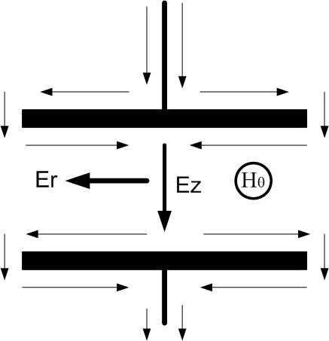



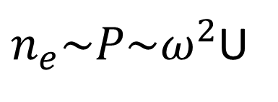
Волновые эффекты
Лекция 6
$n_{e}\sim P\sim ω^{2}$U

Slide 2
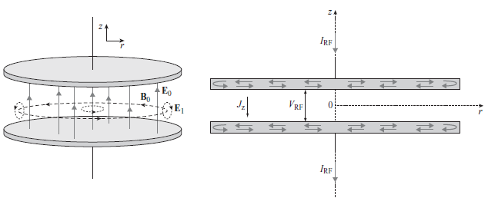

Slide 3





В цилиндрической системе координат
Отличны от 0:

Slide 4

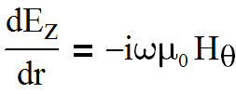
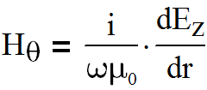



Slide 5


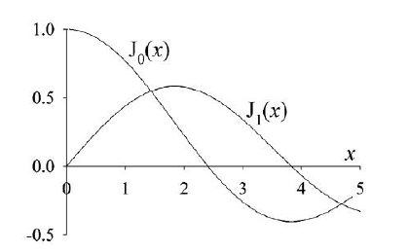

Slide 6










Оценки
В случае к*r<<1

Slide 7
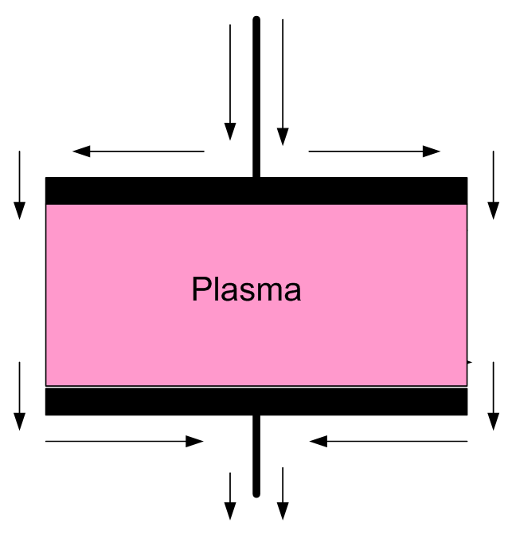
Конденсатор, заполненный плазмой

Slide 8

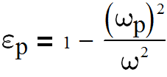


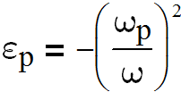


Slide 9

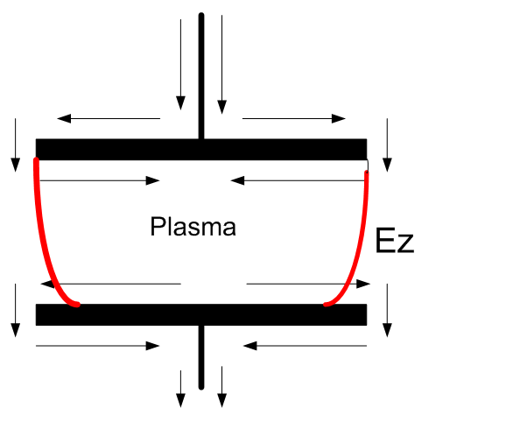
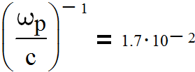

Slide 10
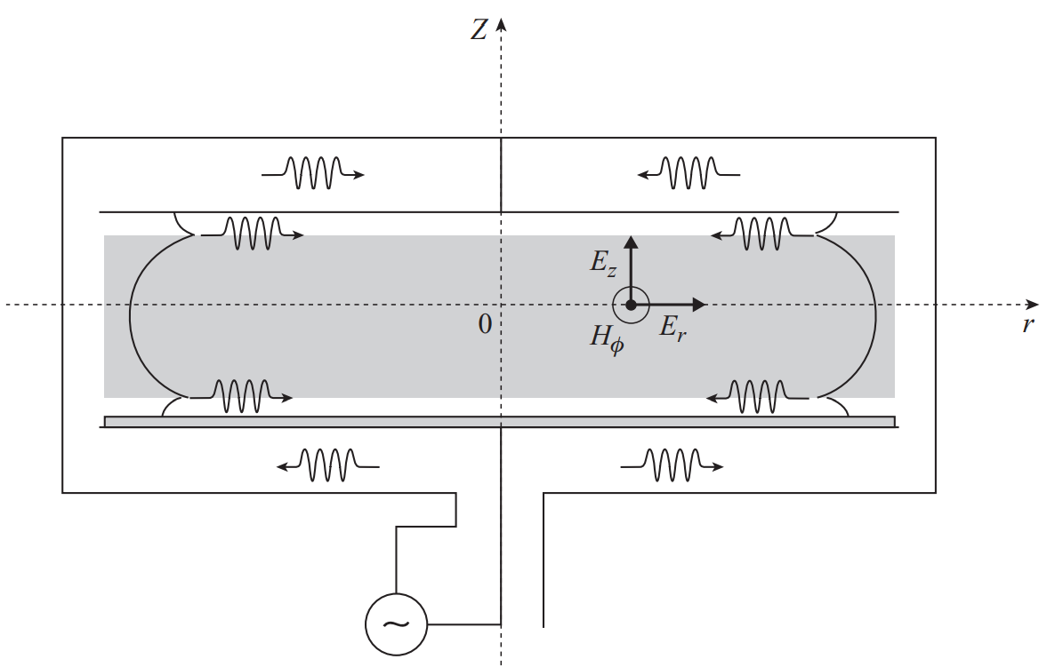
2. Поверхностная волна

Slide 11

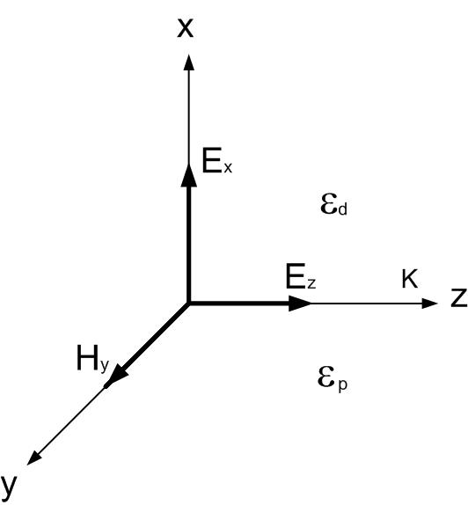



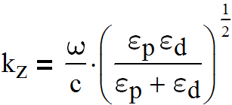


Slide 12






Slide 13
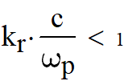



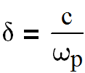

Толщина скин-слоя
Толщина приэлектродного слоя
Толщина слоя плазмы

Slide 14
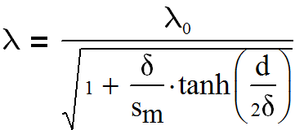

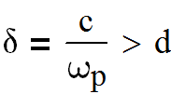
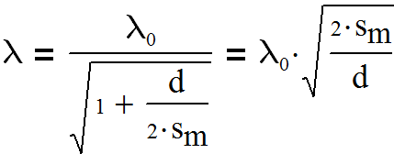

Возможны два случая:
А. Небольшая плотность электронов в плазме. Толщина скин-слоя больше
толщины плазмы.

Slide 15

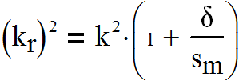
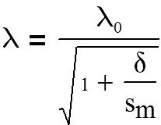
В. Большая плотность электронов.
Глубина скин-слоя меньше толщины плазмы.

Slide 16
